Slide 1
Potensial listrik bola isolator pejal homogen
Sparisoma Viridi
Prodi Fisika, Institut Teknologi Bandung
Jalan Ganesha 10, Bandung 40132, Indonesia
v20210223_2 | https://doi.org/10.5281/zenodo.4556188

Slide 2
Pendahuluan
Terdapat beberapa konsep yang tidak lagi disinggung dalam slide ini
Disarankan untuk membaca slide terkait berjudul Potensial listrik satu titik muatan
S. Viridi, "Potensial listrik satu titik muatan", Zenodo.4554911 | 22 Feb 2021, url https://doi.org/10.5281/zenodo.4554911 [20210223].

Slide 3
Outline
Pendahuluan
Medan listrik
Pontensial listrik
Potensial referensi
Elemen panjang lintasan
Rentang perhitungan
Potensial dan medan listrik
Potensial listrik bola isolator pejal homogen
Latihan

Slide 4
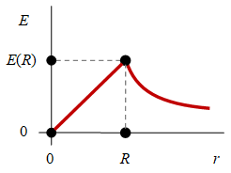
Medan listrik
Suatu bola konduktor pejal homogen bermuatan q_{j} yang pu-satnya berhimpit dengan pusat koordinat (0, 0, 0) akan mem-berikan medan listrik pada setiap posisi r dalam bentuk
dengan radius bola adalah R

Slide 5
Medan listrik (lanj.)
Nilai E(R) dapat diperoleh dari persamaan sebelumnya, yang akan memberikan

Slide 6
Pontensial listrik
Potensial listrik dengan batas-batas integral memiliki bentuk
dengan lintasan yang dipilih dari posisi awal ke posisi akhir
Memerlukan informasi potensial referensi

Slide 7
Potensial referensi
Potensial referensi dapat diambil pada r = R atau r = ∞
Bila digunakan r = ∞ maka V(∞) = 0
Bila digunakan r = R maka dapat dipilih V(R) = V₀
Walaupun tidak lazim dapat dipilih pada sembarang jarak L dari pusat koordinat, misalnya V(L) = V_{L}

Slide 8
Elemen panjang lintasan
Bentuk medan listrik
Dipilihlah elemen panjang lintasan berbentuk
Operasi perkalian titik (∙) dalam integral untuk menghitung potensial listrik mudah dihitung

Slide 9
Rentang perhitungan
Medan listrik E(r) memiliki fungsi yang berbeda untuk rentang 0 ≤ r ≤ R dan R ≤ r
Potensial listrik V(r) dihitung mulai dalam rentang yang miliki syarat batas
Bila digunakan V(∞) = 0, maka perhitungan dimulai dalam rentang R < r

Slide 10
Potensial dan medan listrik
Medan listrik E dalam 1-d, hanya fungsi r, dapat dituliskan dalam bentuk
yang menghubungkannya dengan potensial listrik V
Agar terdapat E (turunan V)maka V haruslah kontinu
Dengan demikian V(R) harus sama untuk rentang 0 ≤ r ≤ R dan R ≤ r

Slide 11
Potensial listrik bola isolator pejal homogen
Untuk R ≤ r

Slide 12
Pot. listr. bola isolat. pejal homogen (lanj.)
Dengan demikian akan diperoleh
Gunakan syarat batas yang ditetapkan sebelumnya
0
0

Slide 13
Pot. listr. bola isolat. pejal homogen (lanj.)
Untuk r = R dari rentang R ≤ r dapat diperoleh
yang akan digunakan untuk rentang 0 ≤ r ≤ R

Slide 14
Pot. listr. bola isolat. pejal homogen (lanj.)
Untuk 0 ≤ r ≤ R

Slide 15
Pot. listr. bola isolat. pejal homogen (lanj.)
Persaman sebelumnya dapat ditulisan kembali menjadi
Gunakan V(R) yang telah diperoleh sehingga menghasilkan

Slide 16
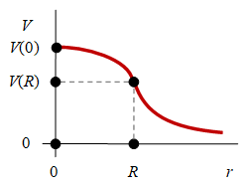
Pot. listr. bola isolat. pejal homogen (lanj.)
Dengan demikian dapat dituliskan kembali
Perhatikan bahwa V(0) merupa-
kan titik maksimum
Gerhard Müller, "Electric Potential of a Uniformly Charged Solid Sphere", Department of Physics, University of Rhode Island, url http://www.phys.uri.edu/~gerhard/PHY204/tsl94.pdf [20210223].

Slide 17
Latihan
Terdapat suatu bola isolator pejal homogen bermuatan +Q dengan radius H dengan V(H) = V_{H} suatu konstanta bernilai positif
Tuliskan fungsi medan listrik E(r) dan gambarkan kurvanya
Tuliskan fungsi potensial listrik V(r) dan gambarkan kurvanya
Tentukan nilai V_{H}
Tentukan r saat potensial memiliki nilai maksimum V_{max} dan tentukan pula nilai V_{max}

Slide 18
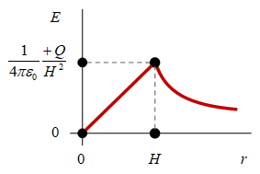
Latihan (lanj.)
Medan listrik memiliki fungsi
dan bentuk kurvanya adalah seperti di sam- ping kanan ini

Slide 19
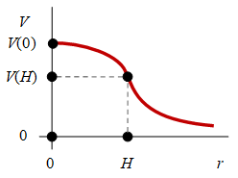
Latihan (lanj.)
Pontensial listrik memiliki fungsi
dan bentuk kurvanya adalah seperti di samping kanan ini dengan q_{j} = +Q

Slide 20
Latihan (lanj.)
Dengan menggunakan persamaan dan kurva fungsi potensial listrik pada slide sebelumnya dapat diperoleh bahwa

Slide 21
Latihan (lanj.)
Potensial maksimum diperoleh dengan mencari
dalam rentang 0 ≤ r ≤ R
Akan diperoleh bahwa
Dengan demikian V_{max} diperoleh saat
Dan nilainya adalah

Slide 22
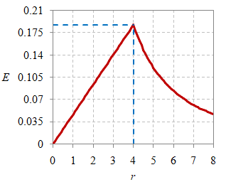
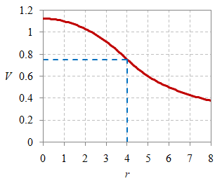
Latihan (lanj.)
Dengan menggunakan nilai-nilai k = 1, Q = 3, R = 4 (untuk memudahkan menggambar) dapat diperoleh hasil berikut ubahlah nilai R dan Q (Q > 0) untuk melihat pengaruhnya terhadap kedua kurva E(r) dan V(r) [Buka berkas 0002_0.xlsx]

Slide 23
Latihan (lanj.)
Untuk R = 1 dapat diperoleh

Slide 24
Latihan (lanj.)
Untuk R = 3 dapat diperoleh

Slide 25
Latihan (lanj.)
Untuk R = 5 dapat diperoleh

Slide 26
Latihan (lanj.)
Untuk R = 7 dapat diperoleh

Slide 27
Latihan (lanj.)
Untuk Q = 1 dapat diperoleh

Slide 28
Latihan (lanj.)
Untuk Q = 3 dapat diperoleh

Slide 29
Latihan (lanj.)
Untuk Q = 5 dapat diperoleh

Slide 30
Latihan (lanj.)
Untuk Q = 7 dapat diperoleh

Slide 31
Terima kasih

